Slide 1


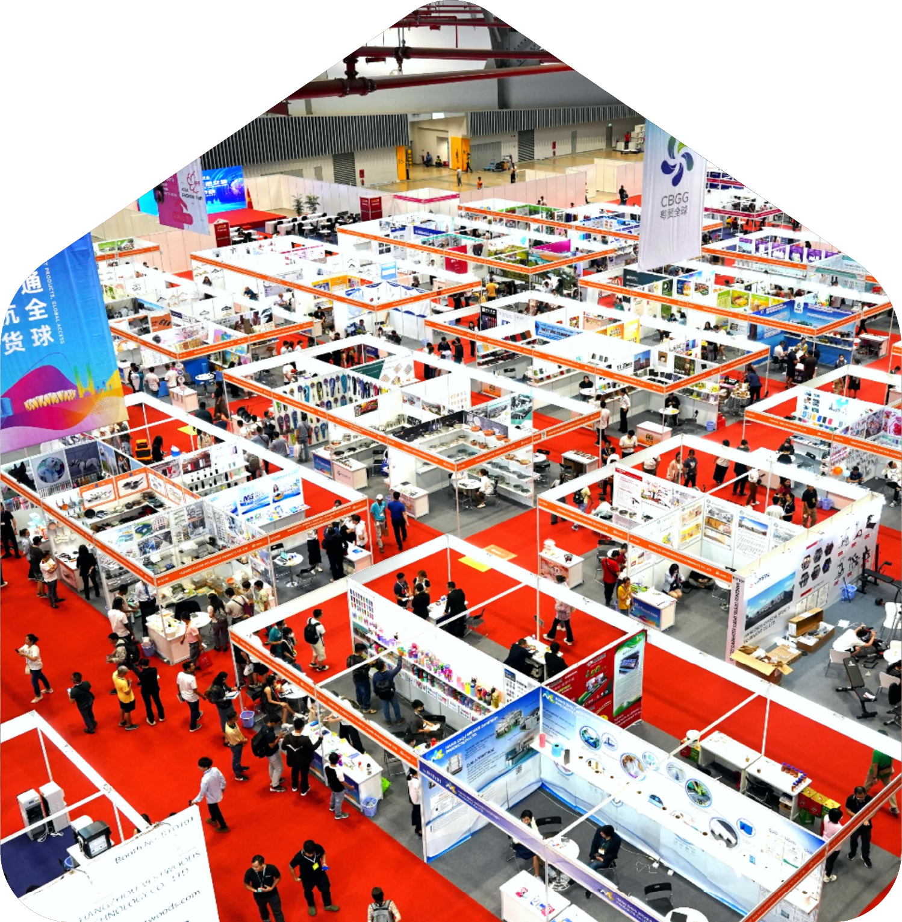
2024HOMELIFE
越南 国际家居礼品展
2024 VIETNAM INDONESIA HOMELIFE EXPO
展后报告
2024.03.27-03.29
主办单位：米奥兰特国际会展
支持单位：越南国家工商会 胡志明市商业联合会 南方中小企业协会 越南包装协会

Slide 2
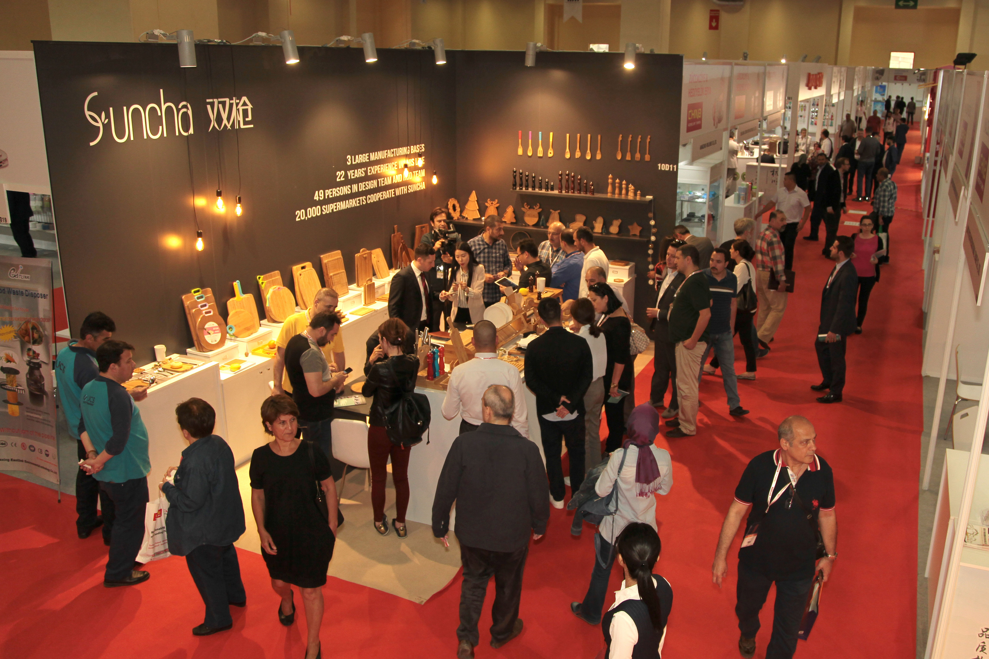
中国制造点亮全球家居生活
产业出海高效商贸对接平台
HomeLife Expo 凭借米奥兰特14年来积淀的全球优质买家资源和丰富海外市场运营经验，独创性的以数据驱动为核心的数字化办展参展观展模式，依托中国强大的供应链及卓越的产品设计创新及生产能力，打造专业的高品质HOMELIFE国际家居礼品全球系列展，助力超过20万中国企业出海全球。

Slide 3






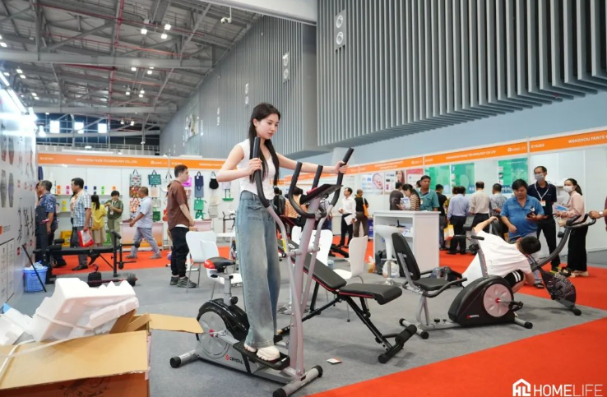
2024HOMELIFE越南国际家居礼品展圆满落幕
数字化赋能，规模、买家创新高，商贸对接远超期待！
2024年3月29日，2024HOMELIFE越南国际家居礼品展在雅加达国际会展中心圆满落幕，展会历时3天，来自中国浙江、广西、广东、江苏、吉林等13个省份464家企业齐聚越南，与越南政府、行业协会、实力采购商交流接洽，共探商机！
作为中国在越南自主举办的最大规模展会及中企开拓RCEP市场的重要平台，这场中越经贸盛宴，以显著的商贸成果书写了又一篇合作共赢的新篇章！
13500+
展览面积
464家
家居礼品优秀企业参展
610个+
家居礼品摊位
30598
到展专业买家人次
4.59+亿
意向成交额
100%
商洽覆盖率

Slide 4

01
越南市场展望
Vietnam Market Outlook
www.homelifexpo.com

Slide 5
越南市场展望·市场概述
经济发展势头强劲 东南亚备受瞩目的国家
与我国的经贸关系日益紧密 经济长期稳定持续的增长！
01 人口红利：全球第15个人口大国
据越南最新发布的数据，2023年，越南人口达到1.03亿人，比上年末增长83.48万人，成为全球第15个人口破亿的国家。
且近70%的人口处于劳动年龄，年轻人比例达到历史之最，一半人口在35岁以下。如今的越南与2005的中国极为相似，被誉为下一个“亚洲奇迹”，“遍地是黄金”，处处皆商机！
02 经济强劲复苏：全年增速6%
根据联合国《2024年世界经济形势展望》报告显示，预计越南经济2024年第一季度将增长6.3%，第二季度增长6.5%，预计全年将增长6%，2025年GDP增长将达6.5%。联合国还预测，越南的消费价格指数(CPI)将在2024年达到3.3%，2025年达到2.7%，分别高于东亚地区1.9%和2.1%的平均水平。
03 中越关系升级
中国多年来一直是越南最大贸易伙伴和第二大出口市场，越南是中国在东盟的第一大贸易伙伴国和全球第四大贸易伙伴国。在中越建立全面战略合作伙伴关系15周年之际，今年两国高层互动往来频繁，在经贸等各领域的交流不断深化，中国和越南宣布在深化全面战略合作伙伴关系的基础上，携手构建具有战略意义的中越命运共同体。
04 自贸协定红利
为确保可持续发展，越南工业部有效落实越南已签署的各项自贸协定的国际承诺，重点落实《全面与进步跨太平洋伙伴关系协定》(CPTPP)、《越南与欧盟自由贸易协定》(EVFTA)、《越南与英国自由贸易协定》(UKFTA)等新一代自贸协定的实施行动计划。这些自贸协定红利，也为中企提供了通过越南，开拓欧美市场的贸易桥梁！

Slide 6
越南市场展望·细分市场分析
越南的家居日用品市场发展势头强劲，相关数据显示，目前越南家居市场正以每年17%-25%的速度高速增长。越南年轻人口、年轻家庭数量大。越南政府制定了数百亿美元的基础设施建设计划，住房需求年投资约320亿美金，未来5-10年内计划投资1400亿美金用于基础设施建设，家居日用品需求兴旺。
家居日用品
越南餐厨用品市场预计年复合增长率为3.70%，越南的餐厨用品市场正迎来显著增长，得益于其年轻的人口结构和经济的快速发展。随着家庭规模的缩小和城市化进程的加快，对小型和高效餐厨用品的需求不断上升。此外，越南餐饮服务业的蓬勃发展以及电子商务渠道的普及也为餐厨用品的销售提供了新的增长点。
餐厨用品
越南美容个护市场表现出了显著的增长态势。已突破20亿美元大关，预计未来几年内将保持稳定增长，年复合增长率约为6.2%。市场实体店数量激增，增速高达40%。使其成为亚洲第二大美容及个人护理品消费市场，且越南90%的化妆品企业都是外国品牌的分销代理。
美容个护用品
越南近1亿人口年龄35岁以下的占比高达70%，全国共有2.58万所三级普通学校，179所高等院校。目前进入的运动品牌较少，市场处于我国2000年左右的阶段。有很高的开拓和发展潜力。越南政府对旅游业和体育产业的支持也间接带动了户外休闲市场的成长，通过举办各类户外运动赛事、建设基础设施以及推出优惠政策鼓励国内外投资。
户外休闲
及运动用品
礼品及
办公用品
越南的礼品及办公用品市场正在经历一个积极的增长期，受益于国家经济增长、企业数量增加以及国际投资的涌入。这些因素共同推动了对礼品及办公用品的需求增长，预计未来几年该市场将继续保持增长势头。

Slide 7
02
展会回顾
Exhibition Review
www.homelifexpo.com

Slide 8

展会回顾·展会概览
2024HOMELIFE越南国际家居礼品展由商务部外贸发展事务局、浙江省商务厅指导，杭州市人民政府主办，杭州市商务局、米奥兰特国际会展联合承办，获得了广东省商务厅、广西省商务厅、山东省商务厅的支持。越南国家工商会、胡志明市商业联合会、南方中小企业协会、越南包装协会鼎力支持，共同携手参与本次盛会。
中越双方领导出席开幕式
扫码观看展会盛况
VCCI特邀买家到展
商务部外贸司司长李兴乾发言
展会现场人气爆棚

Slide 9
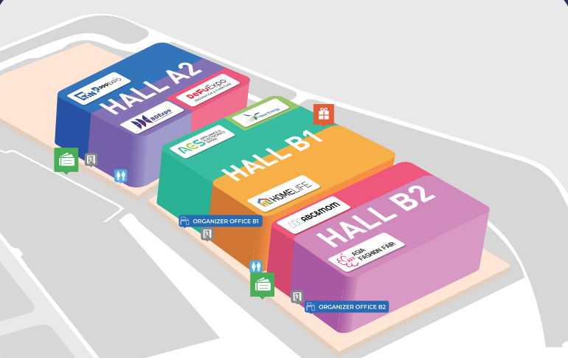

数字化赋能
高品质专业展
HOMELIFE EXPO中越商贸盛宴
本届展会以专业展形式展出，展示面积达13500 ㎡，集中展示家居日用品、餐厨用品、美容个护用品、礼品及办公用品、户外休闲及运动用品等数万件中国优质展品，再现中国产品及品牌实力。

Slide 10
展会回顾·同期活动
展会PLUS+:是展示舞台 更是资讯中心
中越经贸交流论坛 —— 深度探讨中越家居产业互补共同发展
在本次HOMELIFE EXPO 同期举办的中越经贸交流暨产业发布会上，中越双方代表就两国家居产业的合作现状、发展趋势以及潜在机遇进行了深入交流与探讨。进一步强化了中越两国家居产业链的深度融合。商务部外贸司长李兴乾先生等出席了论坛。
产业企业推介洽谈会及产业自由对接洽谈环节，多家知名企业代表分享了各自在技术研发、产品创新、市场拓展等方面的实践经验，诸多实质性合作意向在现场得以初步达成。多维度的产业推介与对接，不仅为参会企业搭建了高效的展示与交易平台，也为中越两国家居产业的互利合作开辟了新的道路！

Slide 11
展会回顾·媒体报道
媒体宣传 MEDIA
本次展会引起越南当地多家主流媒体高度关注、众多越南本土权威媒体代表纷涌而至，越南TV 电视台及本土广播&报纸，深度报道解读中越经贸合作新趋势与实践案例。
国内主流媒体也竞相报道此次展会盛况，一致肯定其对于推动区域经济一体化和中越双边贸易发展的积极作用。

Slide 12
03
展商分析
Exhibitor Analysis
www.homelifexpo.com

Slide 13
近500+知名品牌
强势入驻
本届展会，集结了来自中国浙江、广西、广东、江苏、吉林等 13个 省份 464家 企业，设立展位超 610个。
包括广东世容新材料科技有限公司、浙江尚厨家居科技股份有限公司、桐庐思格诺进出口有限公司、广州市一龙化妆品有限公司、杭州水晶运动机械股份有限公司、温州雨泽科技有限公司等，展览范围覆盖家居礼品全产业链，为越南市场展现了中国品牌的实力！

Slide 14
展商分析
TOP5展品分布
TOP5展商分布区域
展期对接买家数量
家居日用品
26%
浙江省
38%
80家以上
18%
美容个护
24%
广东省
30%
60—80家
23%
户外及运动
20%
福建省
12%
40—60家
35%
餐厨用品
18%
山东省
11%
20—40家
15%
礼品及办公
12%
四川省
9%
20家以下
9%
对本次展会的满意度
参加下届展会的意愿
接待买家采购需求匹配率
非常满意
78%
非常愿意
76%
完全匹配
66%
比较满意
12%
比较满意
14%
大部分匹配
24%
一般
7%
一般
8%
部分匹配
8%
不满意
3%
不满意
2%
不匹配
2%

Slide 15

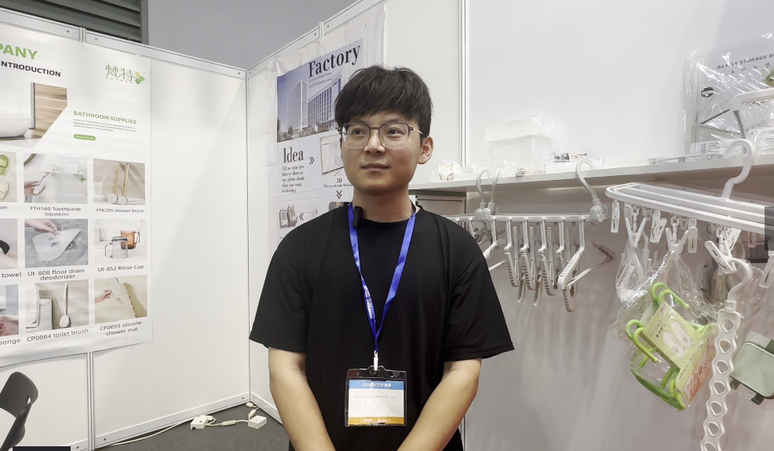
听展商说
佛山和至无纺布有限公司
越南市场充满活力，属于高速发展的市场。日均接待20、30+客户，有跟进价值的客户很多，大的B端客户日均十几个。越南整个市场非常好，还会继续来，接下来即将出海迪拜和日本！
浙江佳康不锈钢制品有限公司
公司已有21年历史，之前有去迪拜、印尼、墨西哥、巴西参展。首次越南参展，展会客流量大，买家质量高。两天对接30+精准专业买家，东南亚市场潜力大，值得深耕！
温州市梵特日用品有限公司
首次越南参展，展会效果很好，人流量大。两天接待40、50家专业买家，意向客户多，现场有两家客户下订单！目前还是比较关注东南亚市场，下次还会继续来越南！

Slide 16
04
买家分析
Buyer Analysis
www.homelifexpo.com

Slide 17
观众数量远超预期
网展贸VIP商务对接 1V1对话大买家
展期三天内，人流如织，商贸对接实效满满！吸引专业买家逾 22134人，其中提单买家占比高达36%！商质量买家带来超强商贸促成力！
优质预登记买家与O2O自选自提买家一对一对接率达到 90.76%，平均每个O2O企业对接到 4个 自选自提买家！

Slide 18
买家分析
TOP5感兴趣的产品
TOP5买家分布区域
参展目的
家居日用品
28%
Vietnam
75%
采购产品/下订单
55%
美容个护
26%
China
10%
代理合作/寻找合作伙伴
28%
户外及运动
22%
Indonesia
7%
了解行情
10%
餐厨用品
13%
India
5%
参加论坛/活动
4%
礼品及办公
11%
USA
3%
3%
3%
市场调研
3%
参加下届展会意愿
对接展商采购需求匹配率
买家类型
非常愿意
88%
非常匹配
60%
品牌商
44%
比较愿意
8%
大部分匹配
28%
代理商
35%
一般
3%
3%
部分匹配
10%
综合商超/购物中心
11%
不愿意
1%
不匹配
2%
OEM/ODM/
OBM工厂
10%

Slide 19
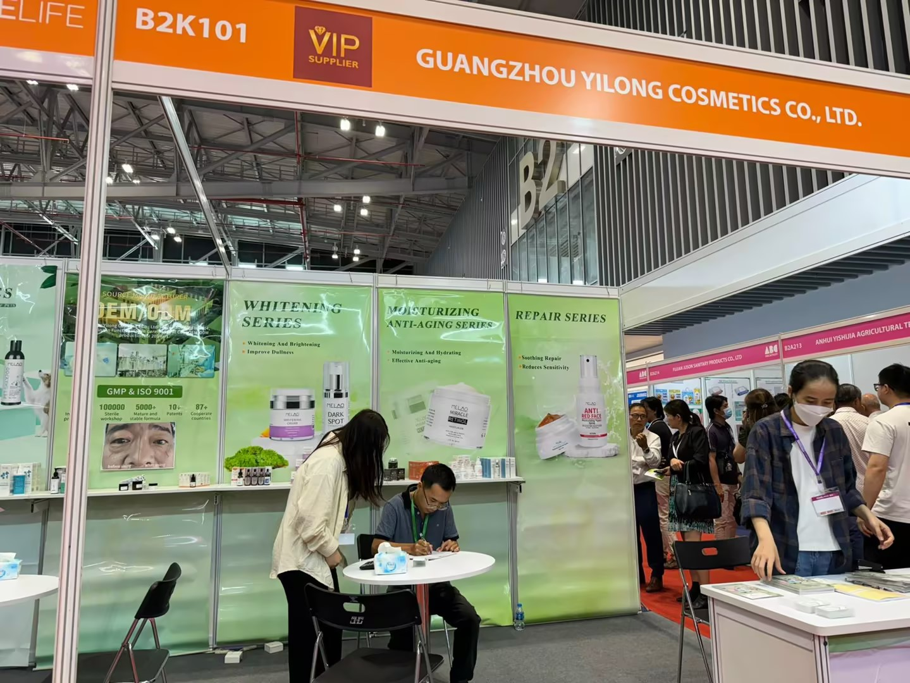
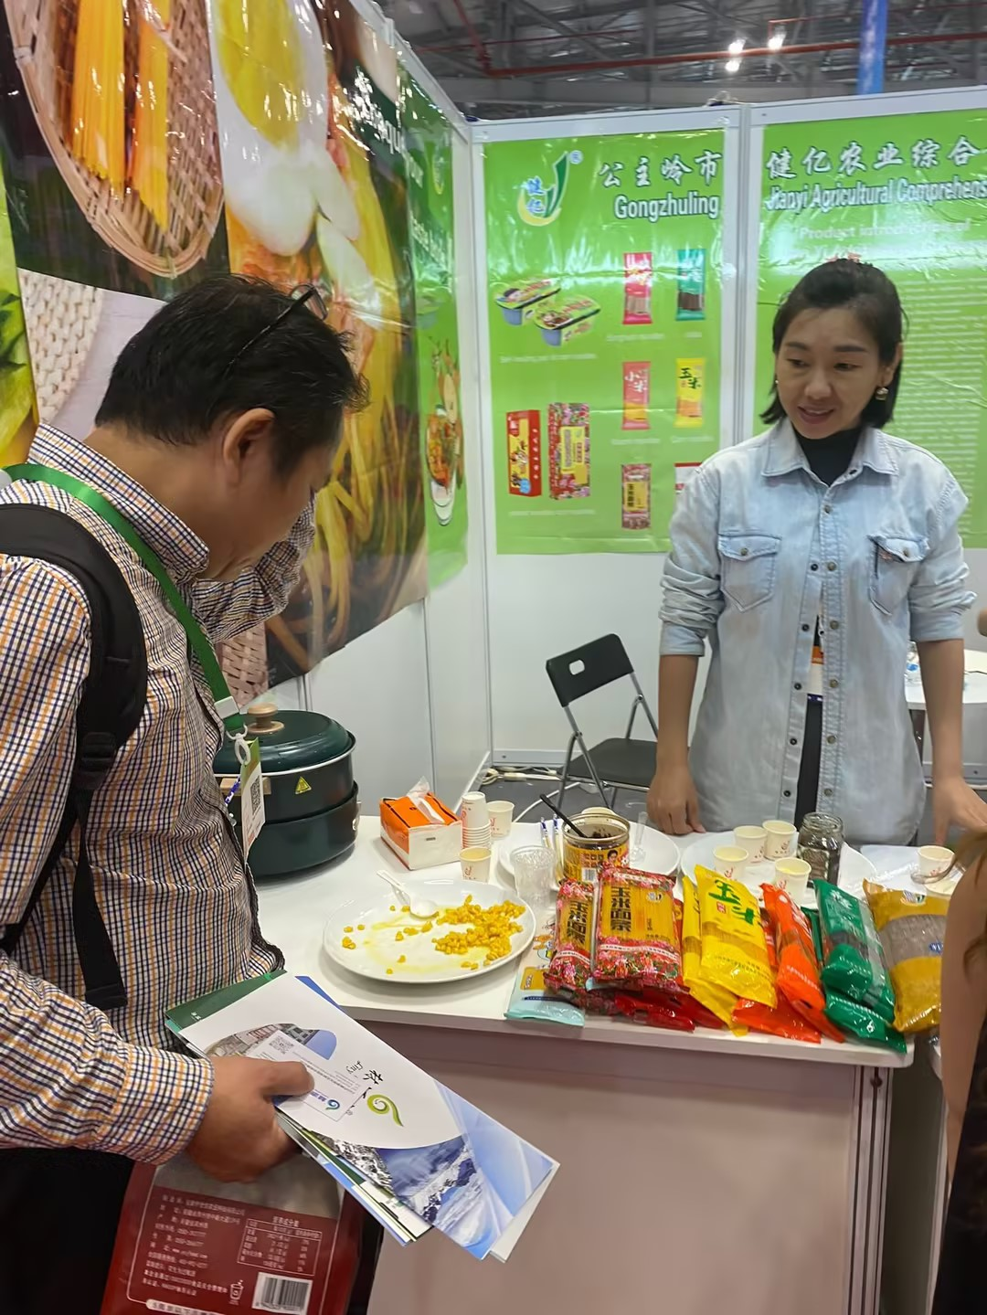
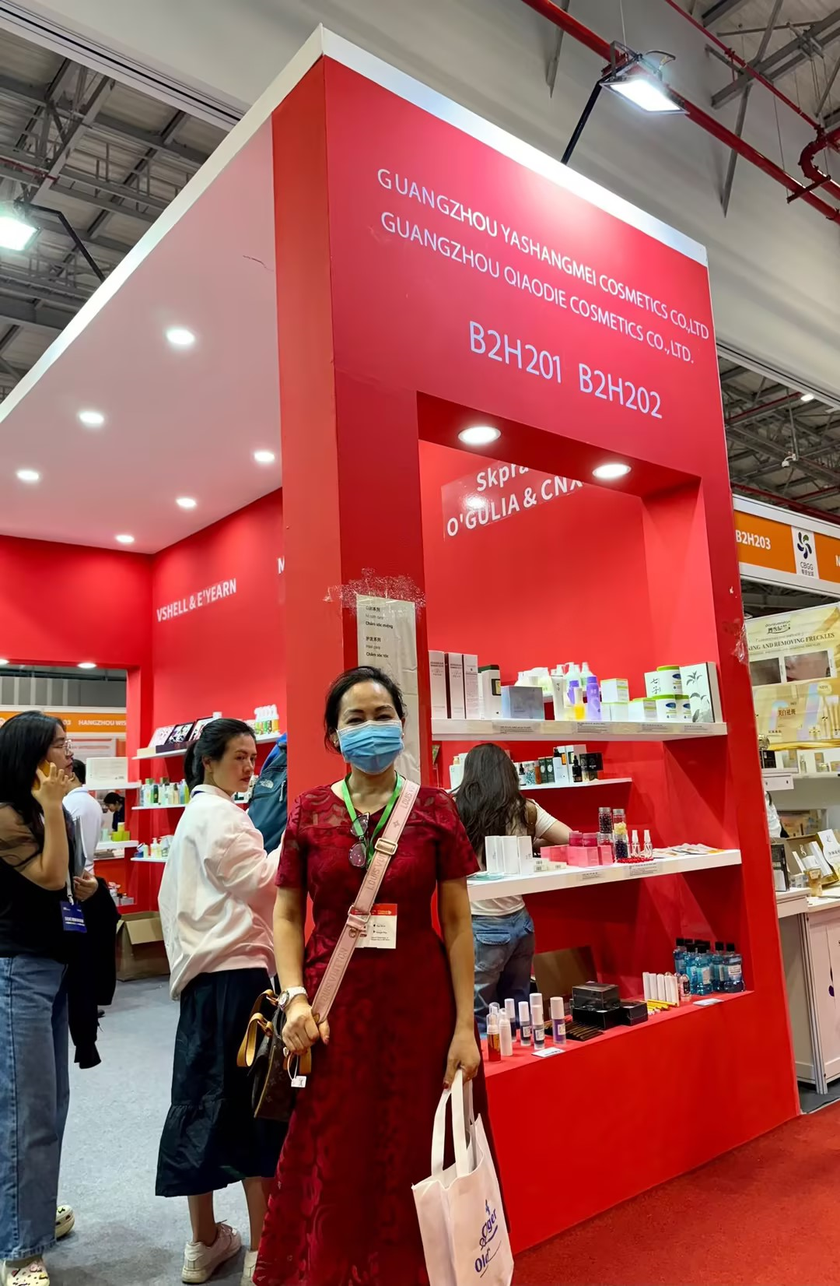
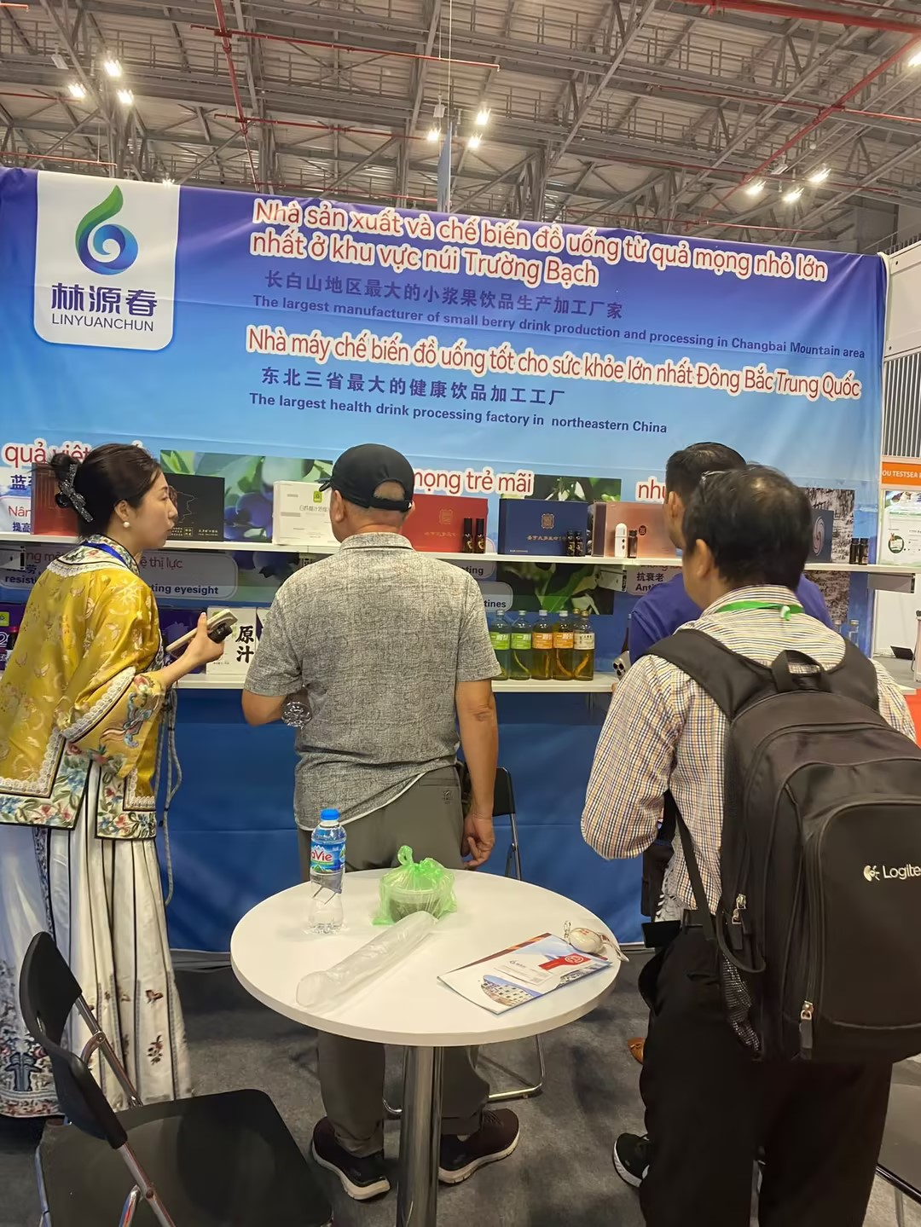
特邀大买家 VIP BUYER
VCCI特邀买家—AMANDA有限公司
展会现场寻求到了合适的供应商，目前已交定金，销量好会大批量采购！
VCCI特邀买家—TTT Cooperation集团中国的产品确实非常丰富，并且品质较好，性价比也较高，在印尼市场非常有竞争力！
VCCI特邀买家—清雄生产贸易服务公司
寻找到了我们喜欢的产品，展前注册，提前与卖家沟通，节省了很多时间，非常好！
其他VCCI特邀买家
展会非常专业，展品丰富，价格合适，我们看到了非常多来自中国的高质量展品。现场的交流论坛，让我们了解到中越商贸交流的更多可能性。希望主办方可以多多举办这样的活动，一年一次还是太少了！

Slide 20
数据驱动数字化专业展 精准客商匹配
部分特邀大买家 越南展预注册买家数高达49291位！62%是关键决策人！

Slide 21
05
展会优势
Exhibition Advantages
www.homelifexpo.com

Slide 22
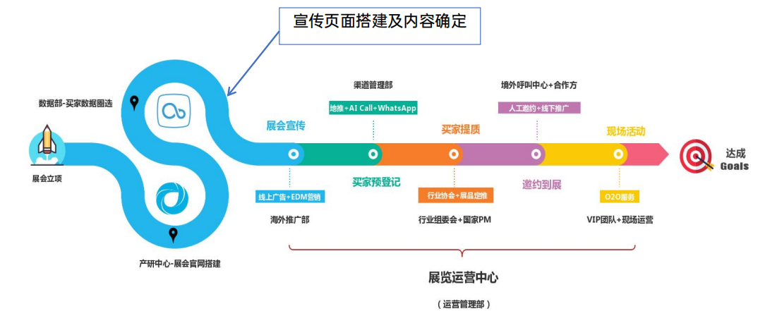
数据驱动的数字化专业展
数字化办展：面对强大的买家数据库，米奥专业的数据运营团队，通过专业的数据分析，结合四大推广团队全年、全渠道精细化市场宣传，为您精准匹配买家商贸资源，以数据驱动展会举办，提升您的参展投资回报率（ROI)！
Step1 数据圈选
结合参展商的品类，米奥专业数据分析师在米奥数据总库，基于买家的活跃度、历史提单情况、历史到展、现场订单情况、是否VIP等信息，锁定精准买家群体。
我们如何基于数据，进行精细化数字化办展？
Step2 数据推广
基于买家数据分析，米奥的四大推广团队在全渠道、多维度进行精细化内容营销，吸引买家关注。
Step3 买家登记
买家注意到各渠道宣传广告，对展会产生兴趣，提前进行注册，获得入场证。
Step4 买家到场
米奥买家运营团队以及外呼团队对注册的买家进行一对一的邀约，确保买家到场。

Slide 23
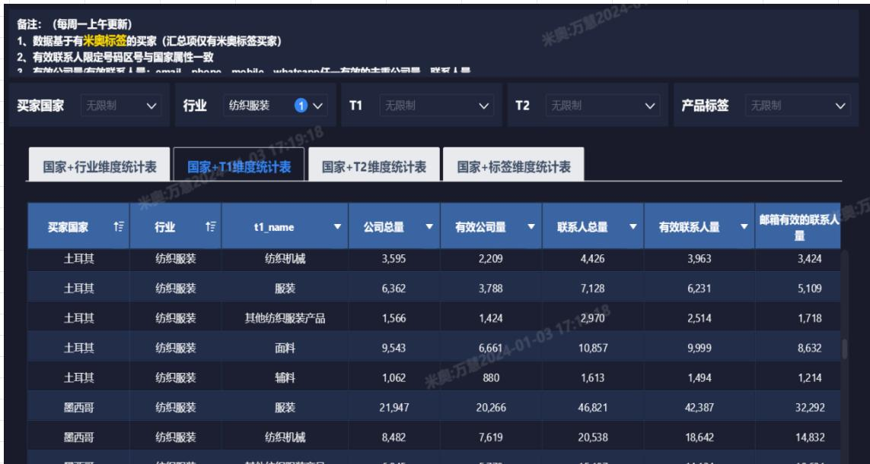
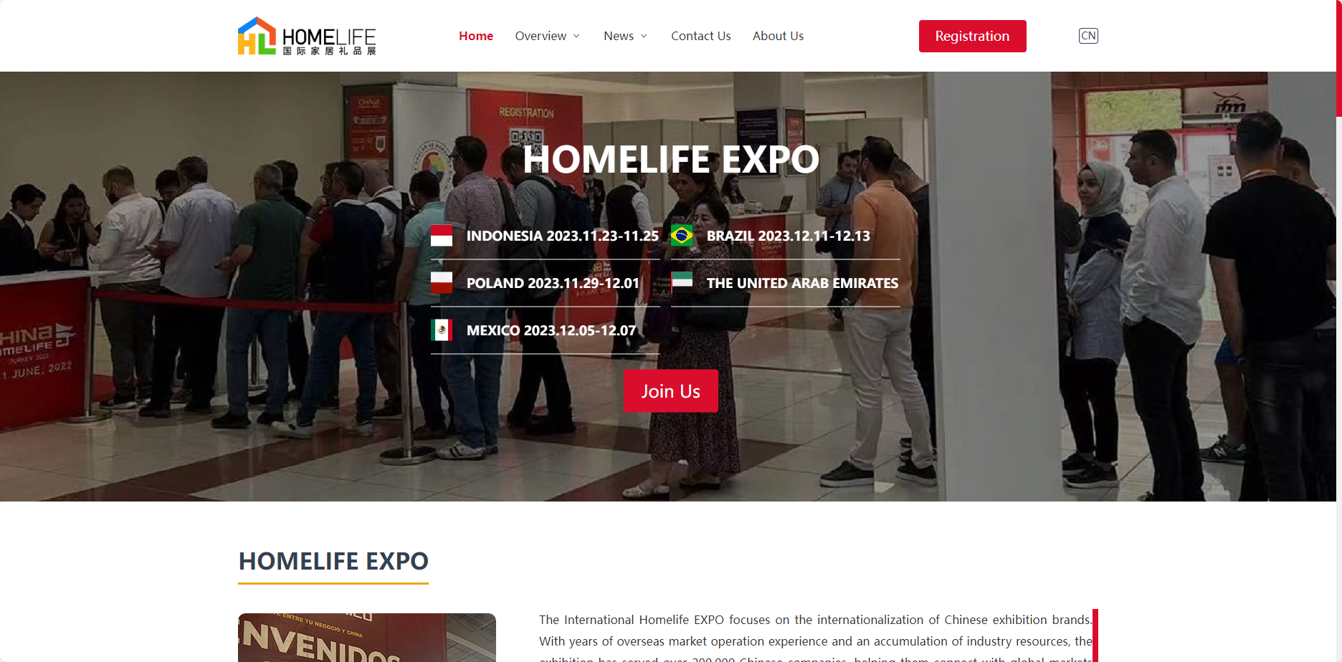
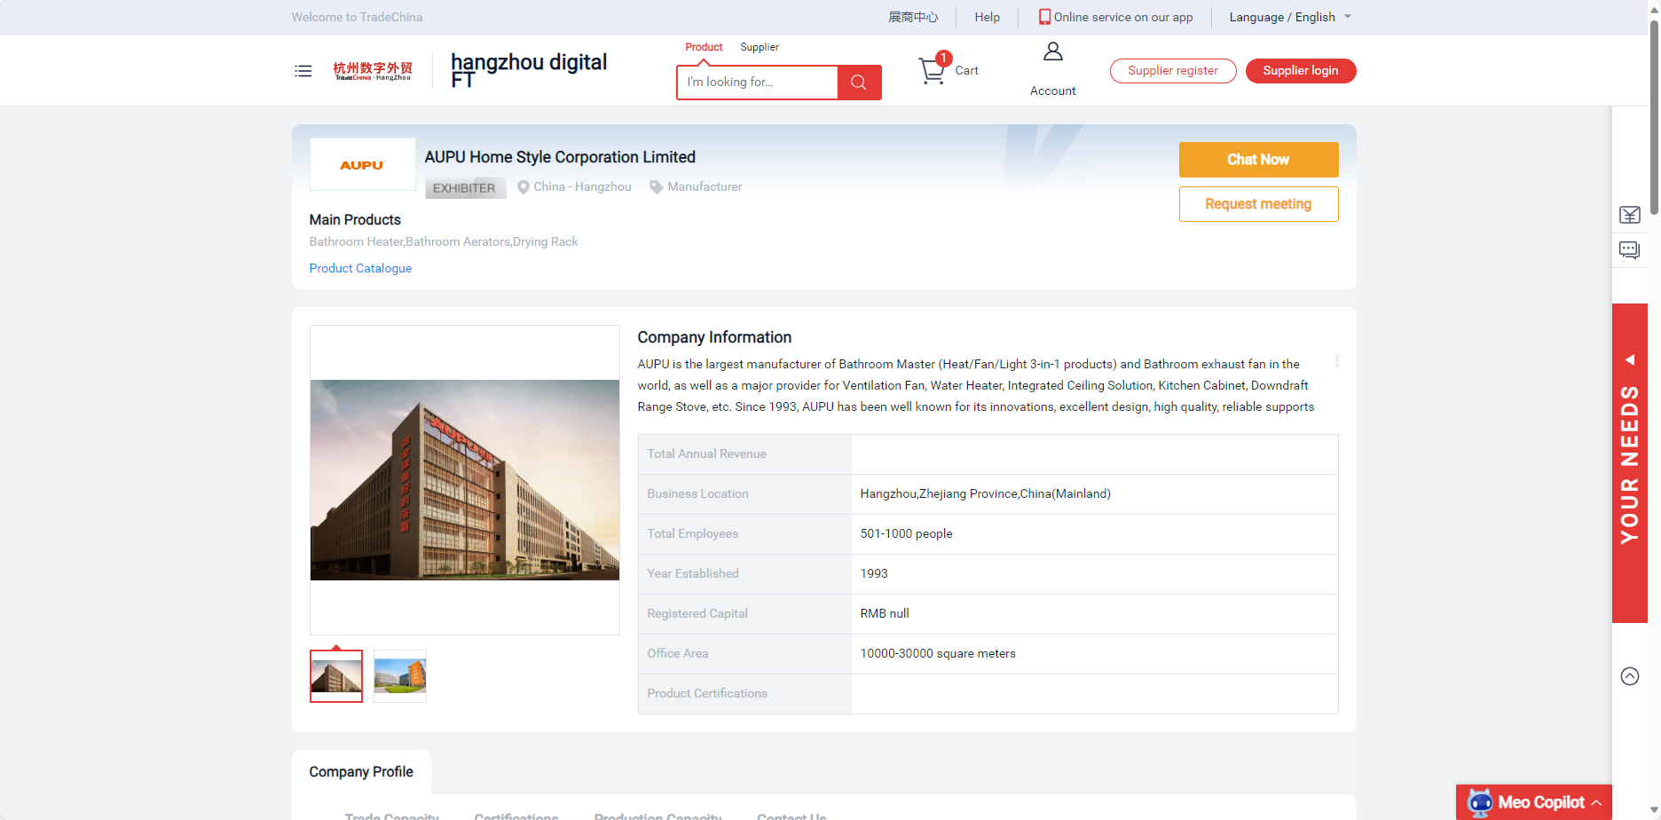
数据驱动的数字化专业展
数字化办展—数据分析精准锁定目标买家群体
数据圈选--根据参展企业品类--匹配买家--定向激活买家
买家网站搭建--集齐全网专业买家；推荐匹配的展商，直达参展企业专属网站。
网页流量
UV 12W+/3个月
PV 15W+/3个月
参展企业网站搭建--增加品牌曝光，以及收获买家询盘
根据买家的国别、活跃度、企业规模、是否是专业买家、是否提单、是否是VIP客户、细分行业标签等字段圈选精准买家。
买家注册页。买家通过关键词搜索进入网站，获得展会入场凭证。
参展企业专题详情页同步搭建，展示企业介绍，产品等信息。企业可通过关键词增加品牌的曝光度，并收获买家关注，进而获得买家询盘。

Slide 24
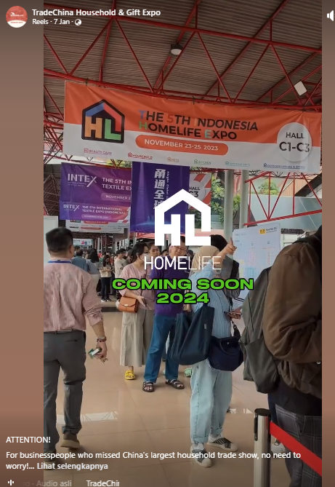

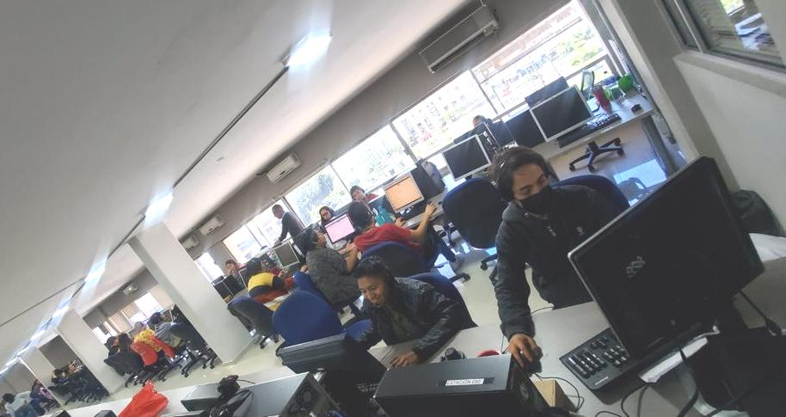
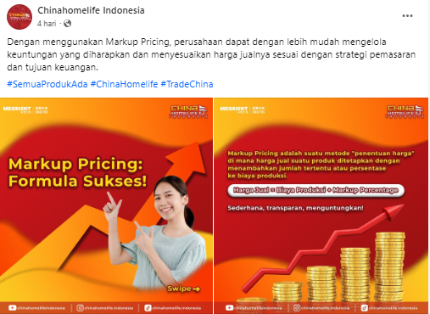
数据驱动的数字化专业展
数字化办展—线上线下全渠道推广
基于数据专家团的买家数据分析，米奥的市场推广团队在全渠道，进行精细化内容营销，吸引买家关注、注册、成为印尼展的买家！
365天
线上+线下
全年在线
EDM群发
社交媒体
GOOGLE
META广告
新闻媒体
广播电台
电话邀约
合作资源
......
各渠道曝光总计
超过1000W
覆盖买家超过
650000位
境外全渠道
多维度推广
本次印尼展市场推广费
高于同类规模展会3-5倍
买家运营团队针对注册的买家进行1对1精准邀约，确保到访买家专业且精准！

Slide 25
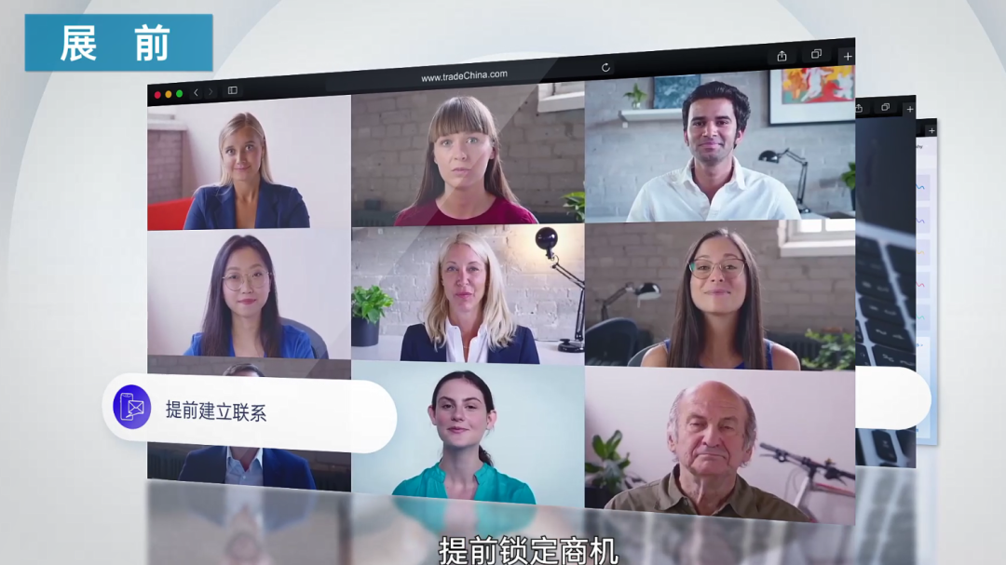
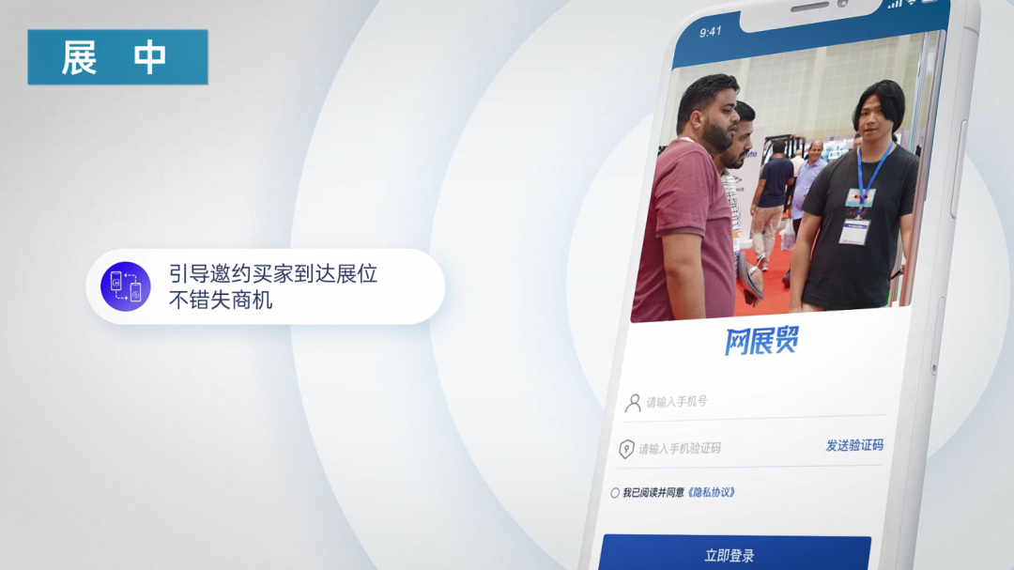

数据驱动的数字化专业展
数字化参展：网展贸O2O数字化平台，助力买卖双方高效对接，展前展中展后全链路商机促成。
展前自提自选数据库意向买家
平台配合精准邀约
提前锁定商机
展中买家到达自动提醒
引导邀约买家到达展位
不错失每个客户
展后买家CRM管理及联系工具
结合可视化参展报告
轻松保障参展效果

Slide 26
数据驱动的数字化专业展
数字化参展：打造更高效的创新型展会！
本届越南展以数字化赋能传统展会，依托米奥兰特多年积累的千万级国际买家数据库及行业采购信息的大数据平台、智能化营销工具和独有专利的“网展贸O2O”商贸服务平台，实现数字化办展、参展、观展。优质预登记买家与O2O自选自提买家一对一对接率达到 90.76%，平均每个O2O企业对接到 4个 自选自提买家

Slide 27
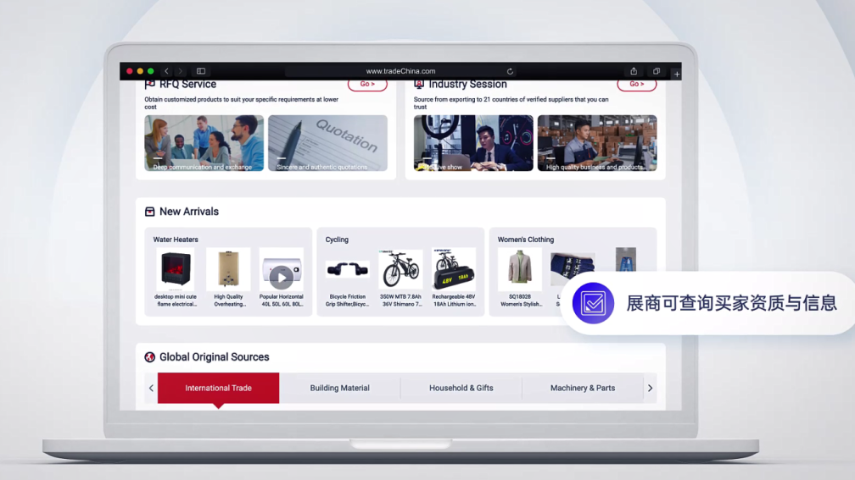
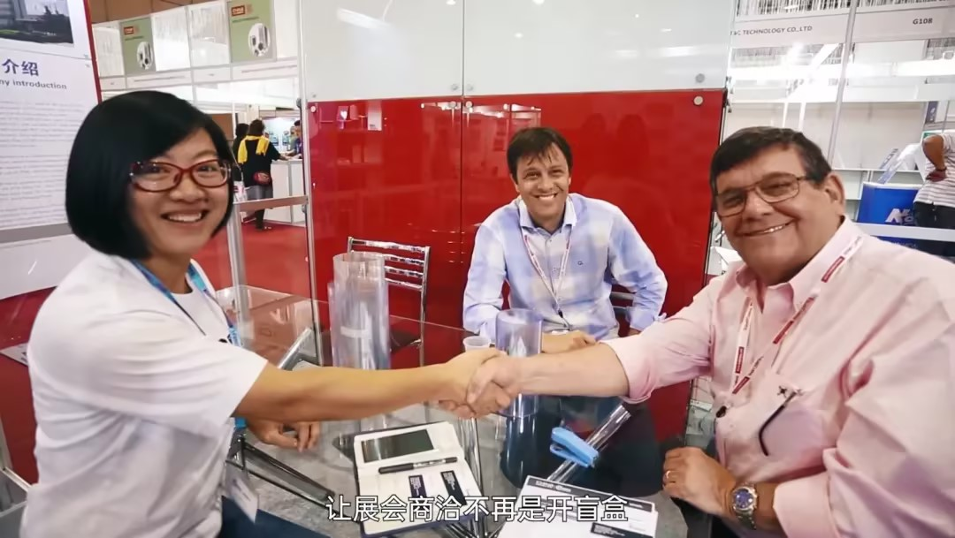
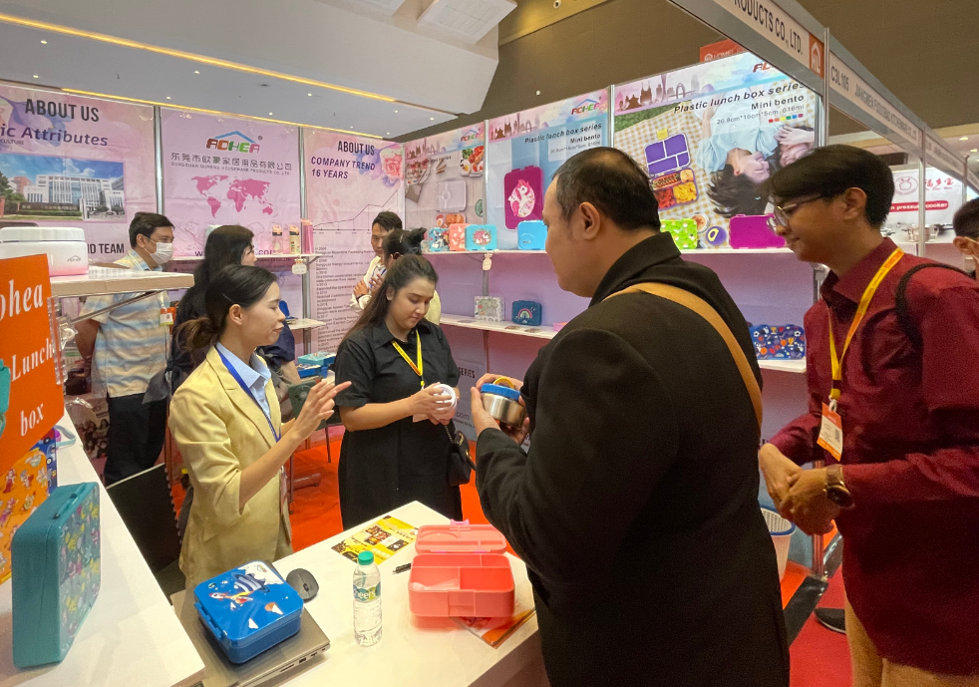
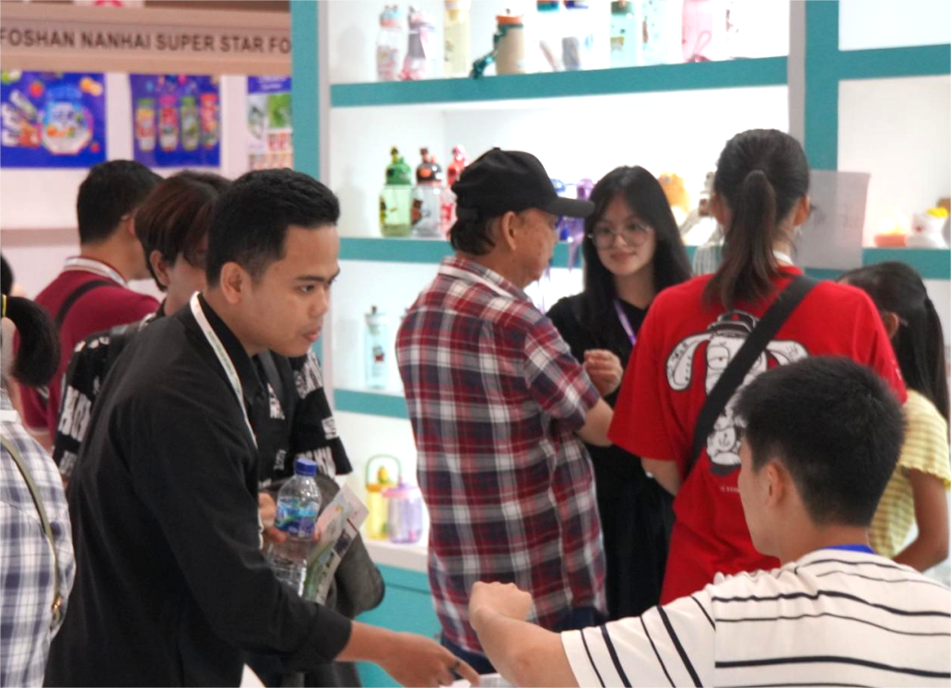
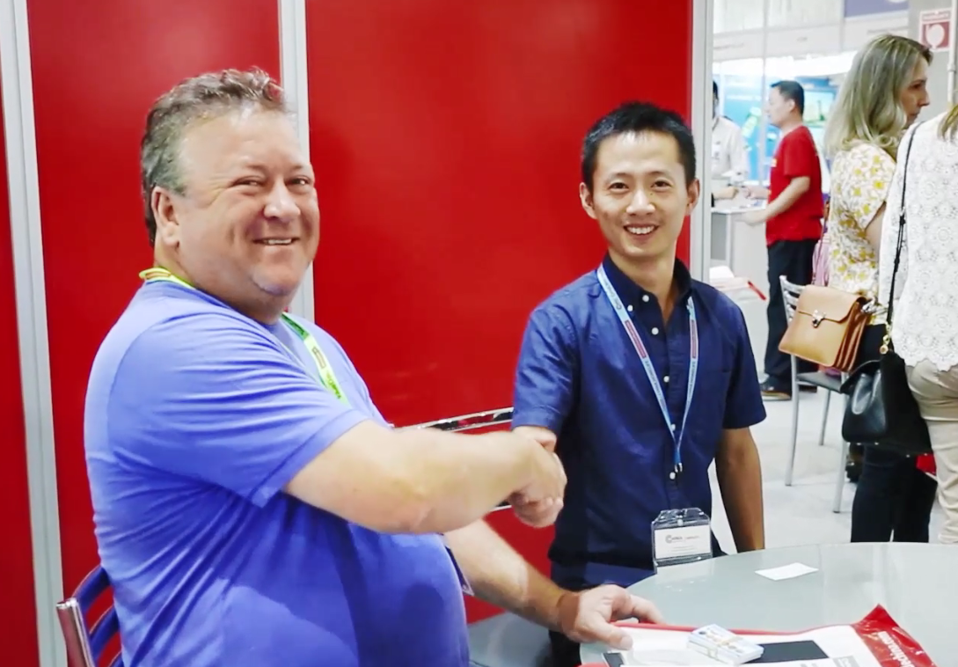
数据驱动的数字化专业展
数字化观展：买卖双方强化互信，实力资质强力甄别，基于产品需求的双方认同，提前获取展品和资质等有效信息，帮助双方在线更快速锁定彼此，让展中商洽不再是开盲盒。

Slide 28

落幕不散场，期待再相会!
2025HOMELIFE越南国际家居礼品展！
复购进行时 ！！！
此次HOMELIFE越南国际家居礼品展已暂告一段落，但热情与精彩持续不断。我们仍在逐梦的路上，带领中国企业出海寻商，把握国际市场发展先机，在全球家居的大舞台上璀璨地展现中国家居魅力!2025年，期待与您不见不散!
抢占先机 码上开始
Notes:
[图片]

Slide 29
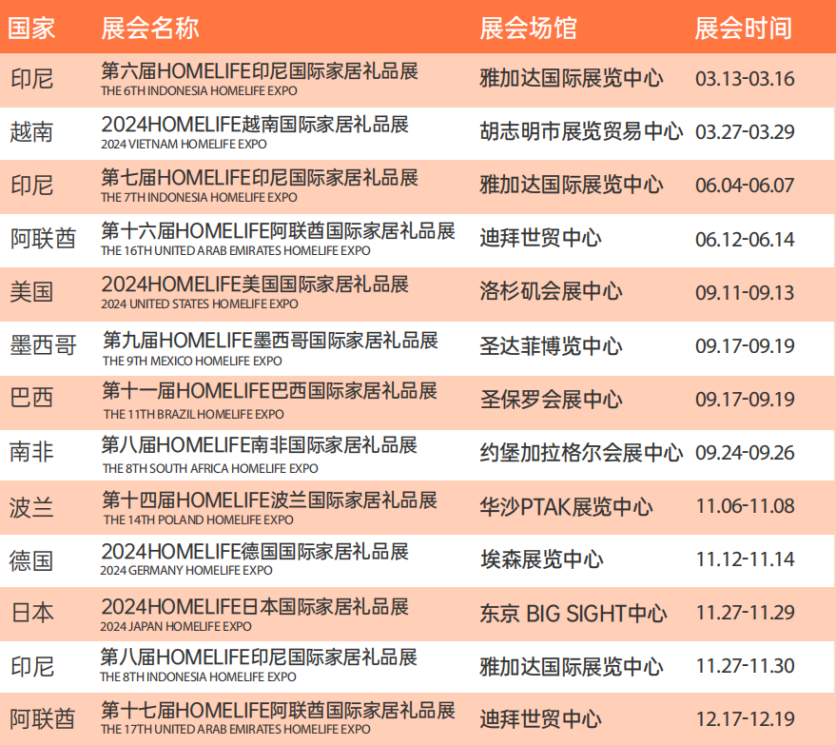


2024年，HOMELIFE国际家居礼品展将持续发力，在10个国家与地区举办13届展会，为中国企业与海外买家搭建贸易的桥梁，助力中国家居礼品品牌企业持续开拓海外市场。
官方公众号
展位咨询
www.homelifexpo.com

